Slide 1
Ludzie! Zabezpieczajcie się!
OAuth2, OpenID Connect, IdentityServer
Jarosław Ogiegło

Slide 2

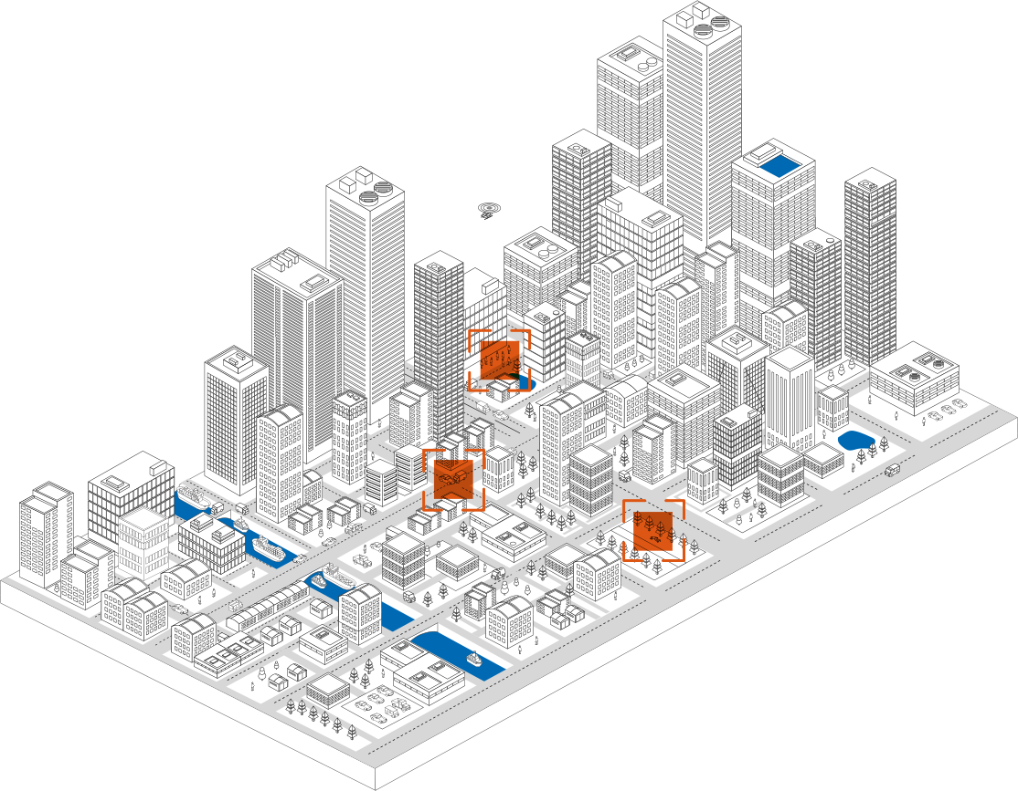

Slide 3

Krótka historia jednego projektu
https://i.kym-cdn.com/entries/icons/original/000/006/216/TRUESTORY.jpg

Slide 4
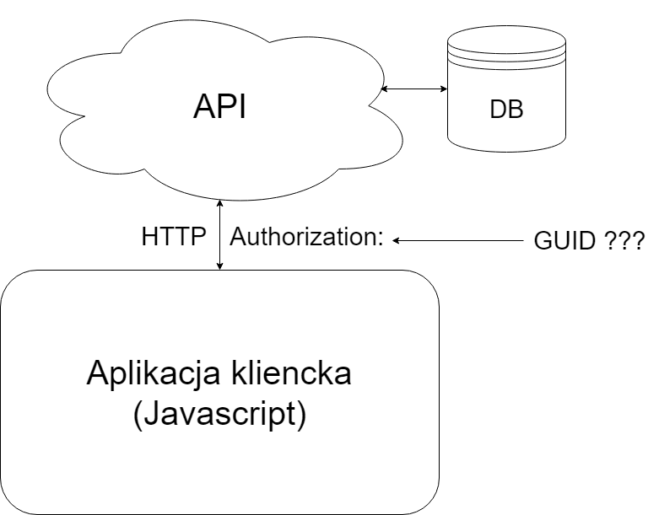

https://imgflip.com/s/meme/Grandma-Finds-The-Internet.jpg

Slide 5

https://memeguy.com/photos/images/when-my-hoster-complains-about-my-password-being-too-long-130206.jpg

Slide 6

http://www.socialsmiling.com/image/asset/344_are-you-google-because-you-have-everything-im-searching-for_438-654.jpg

Slide 7

https://d2gg9evh47fn9z.cloudfront.net/800px_COLOURBOX8022086.jpg

Slide 8

Authentication – Uwierzytelnianie
http://www.quickmeme.com/img/f7/f7471d42a8b2b6ab712142e6563f50d6c041c7554d3b3951f1398556450bbac9.jpg

Slide 9

Authorization - Autoryzacja
http://weknowmemes.com/generator/uploads/generated/g1366824328707416474.jpg

Slide 10

https://www.teamdesk.net/blog/wp-content/uploads/2017/05/oauth2-640x410.jpg

Slide 11

Użytkownik
Aplikacja kliencka
Serwer autoryzacyjny
Serwer z zasobami
Poświadczenie
https://static.thenounproject.com/png/309127-200.png

Slide 12
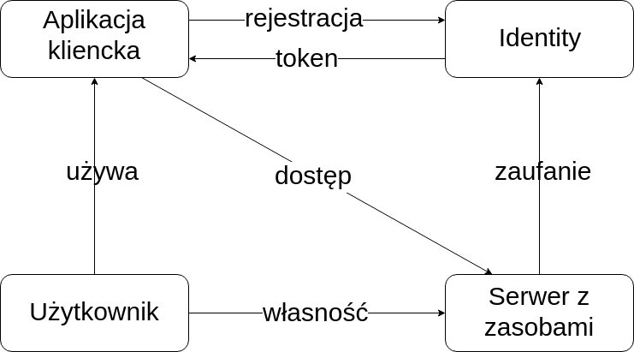

Slide 13

Resource Owner Password Credentials Flow
Client Credentials Flow
Authorization Code Flow
Implicit Flow
https://memegenerator.net/img/instances/52922778/i-know-oauth.jpg

Slide 14

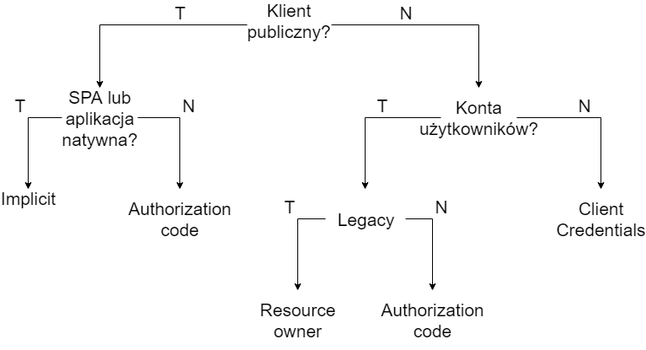
https://i.kym-cdn.com/entries/icons/original/000/019/571/dailystruggg.jpg

Slide 15
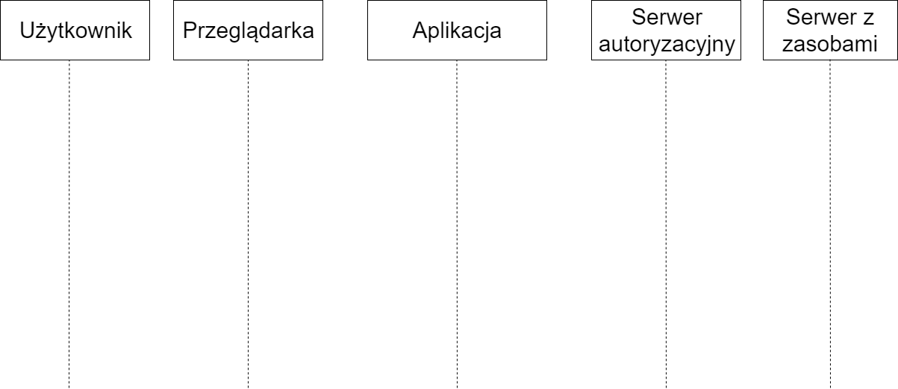
Authorization Code Flow

Slide 16
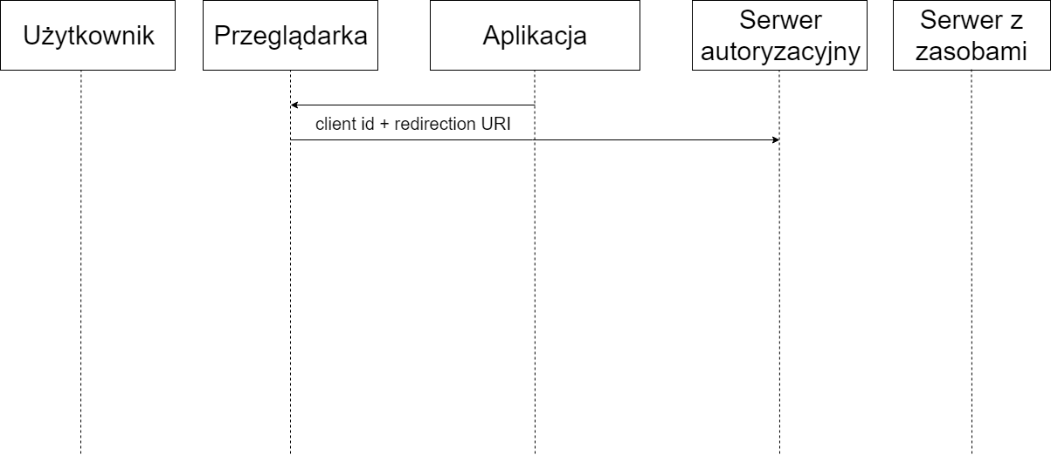
Authorization Code Flow

Slide 17
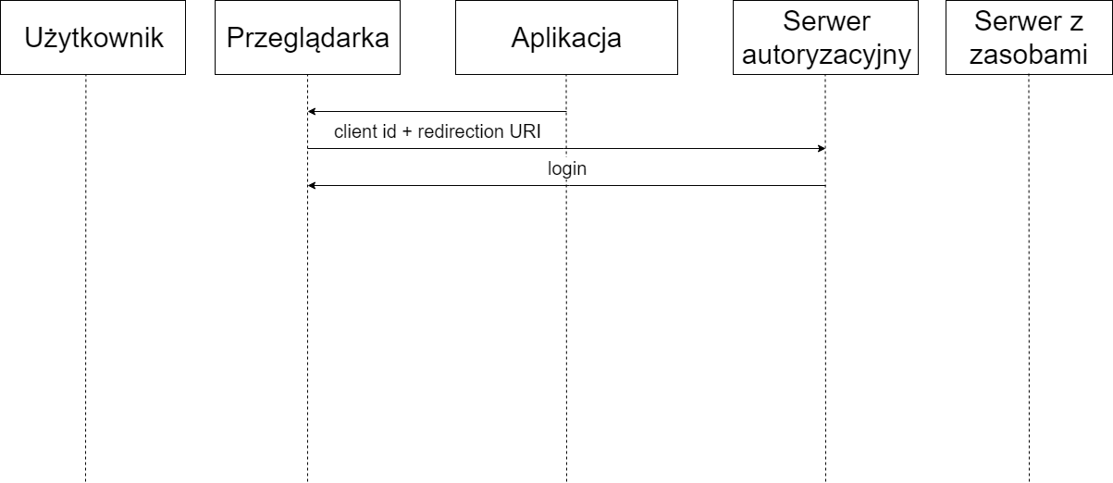
Authorization Code Flow

Slide 18

Authorization Code Flow

Slide 19
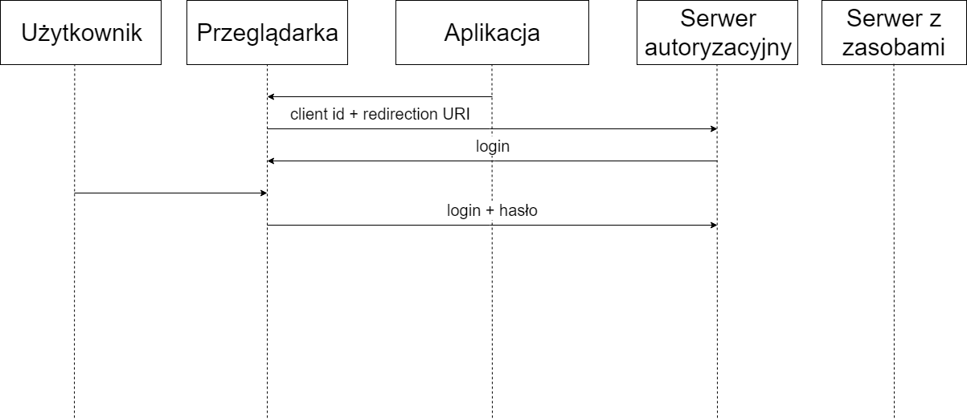
Authorization Code Flow

Slide 20
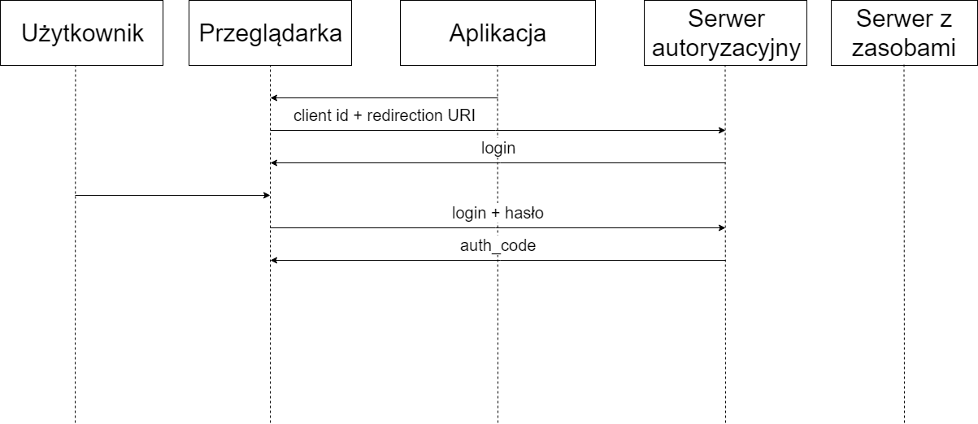
Authorization Code Flow

Slide 21
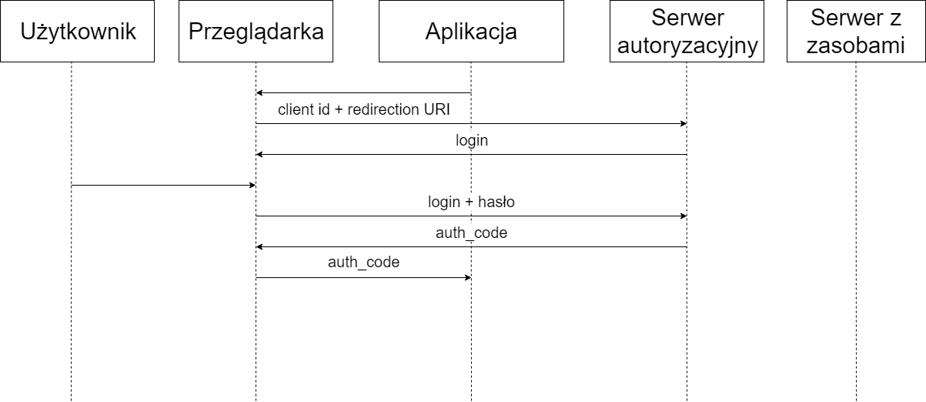
Authorization Code Flow

Slide 22
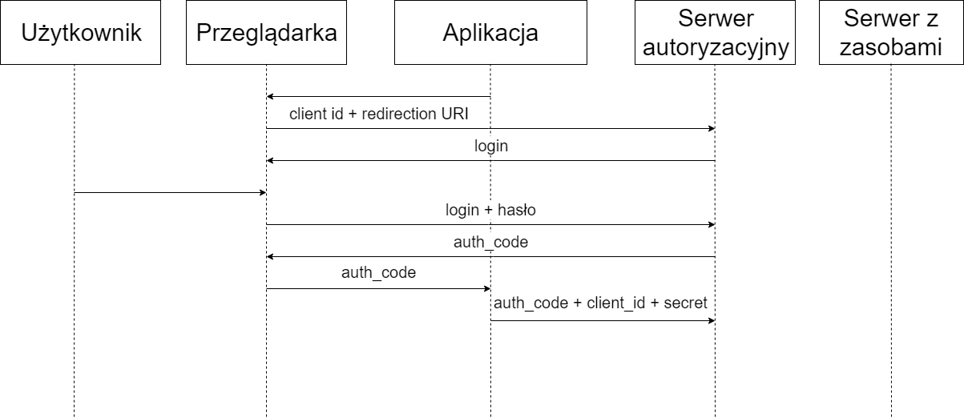
Authorization Code Flow

Slide 23
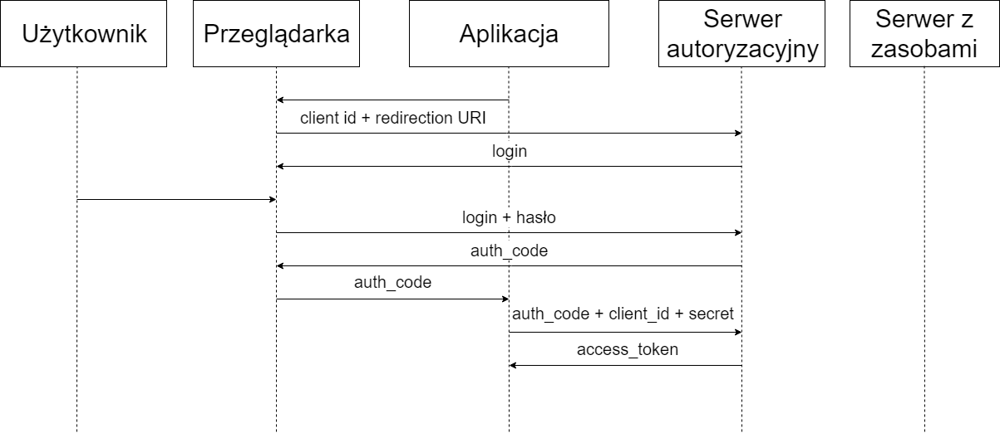
Authorization Code Flow

Slide 24
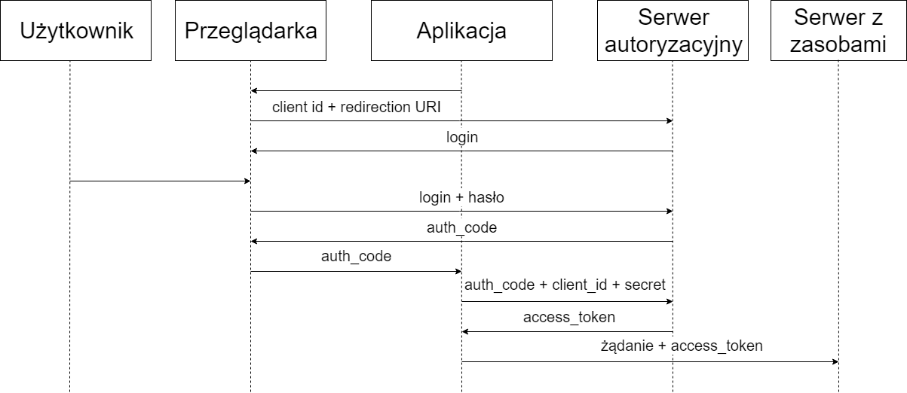
Authorization Code Flow

Slide 25
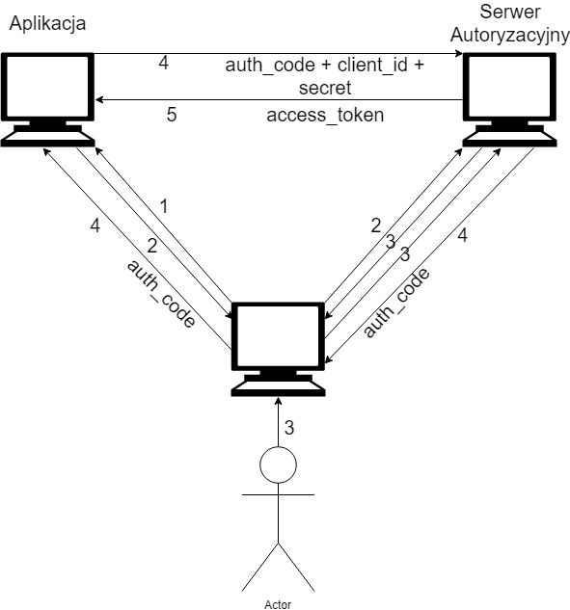
1. Użytkownik niezalogowany
2. Przekierowanie po login
3. Użytkownik się loguje
4. Wymiana kodu na token
5. Uzyskanie tokena

Slide 26
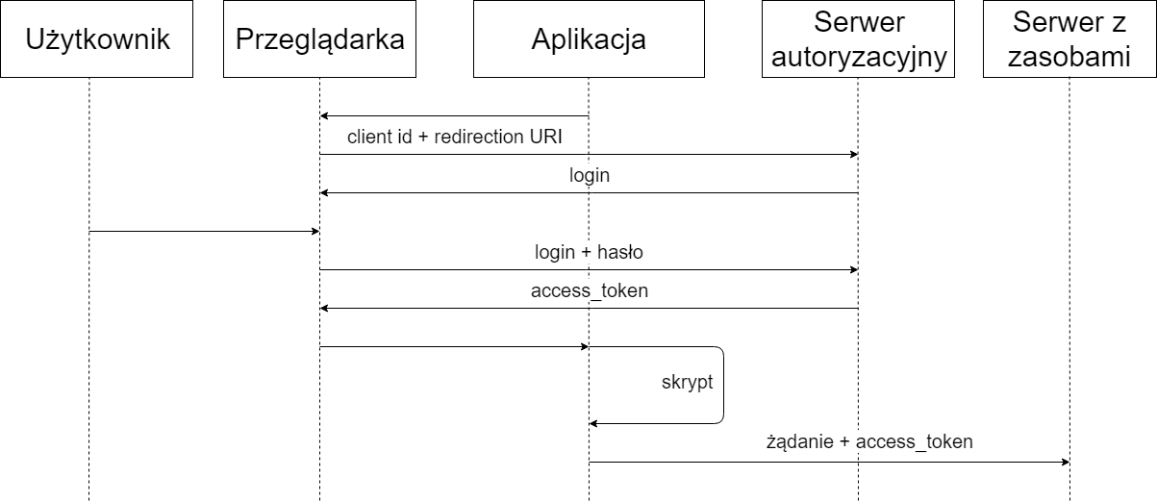
Implicit Flow

Slide 27

https://openid.net/wordpress-content/uploads/2014/09/openid-r-logo-900x360.png

Slide 28
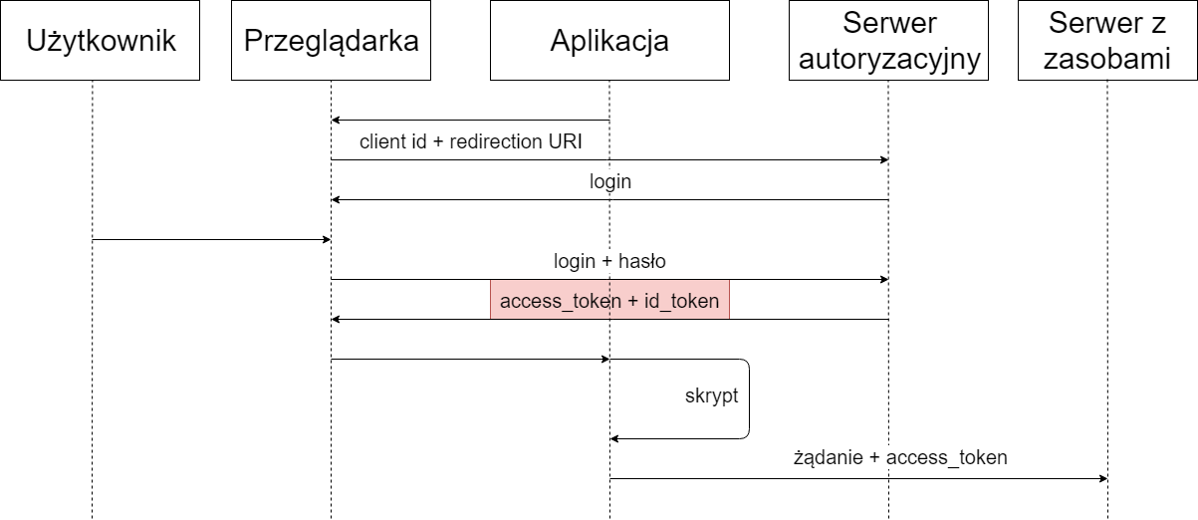
Implicit Flow

Slide 29
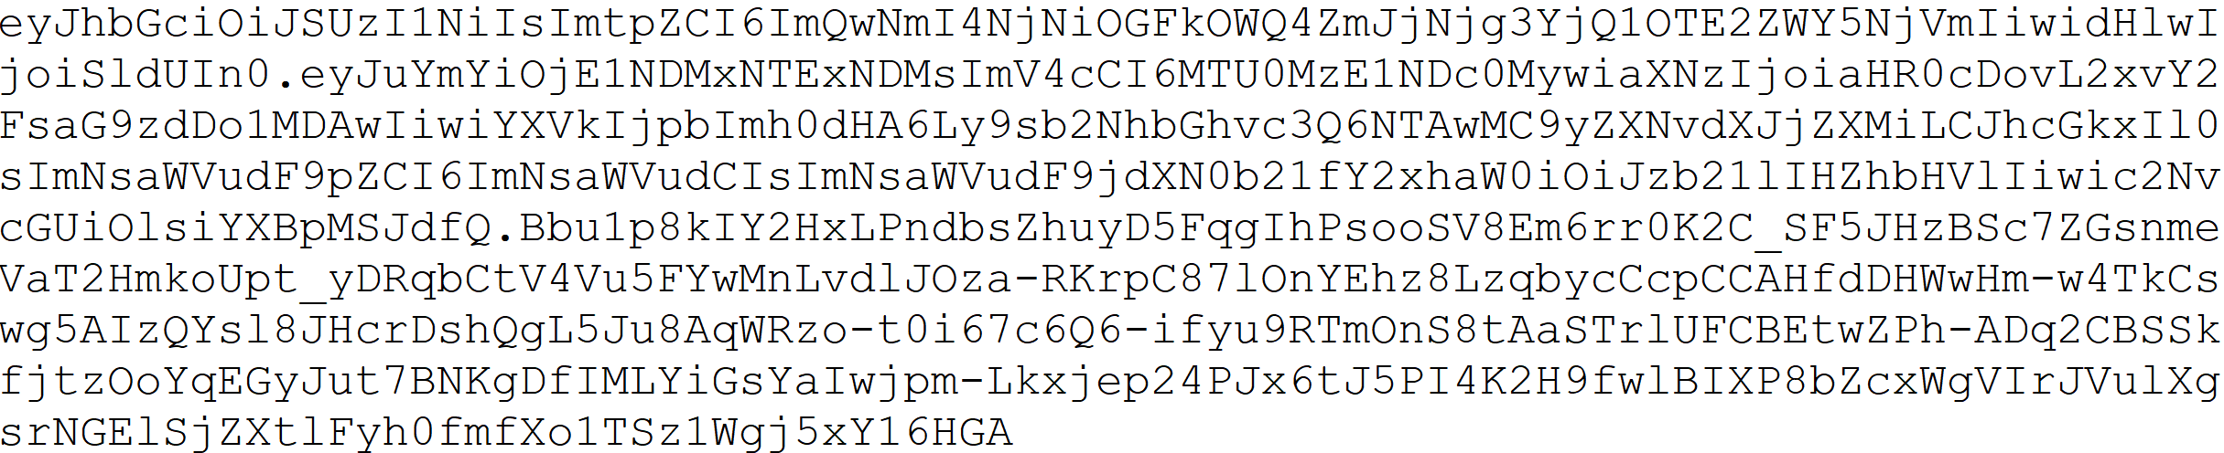

Tokeny
https://logrocket.com/blog/content/images/2018/10/Screen-Shot-2018-10-11-at-1.40.06-PM.png

Slide 30
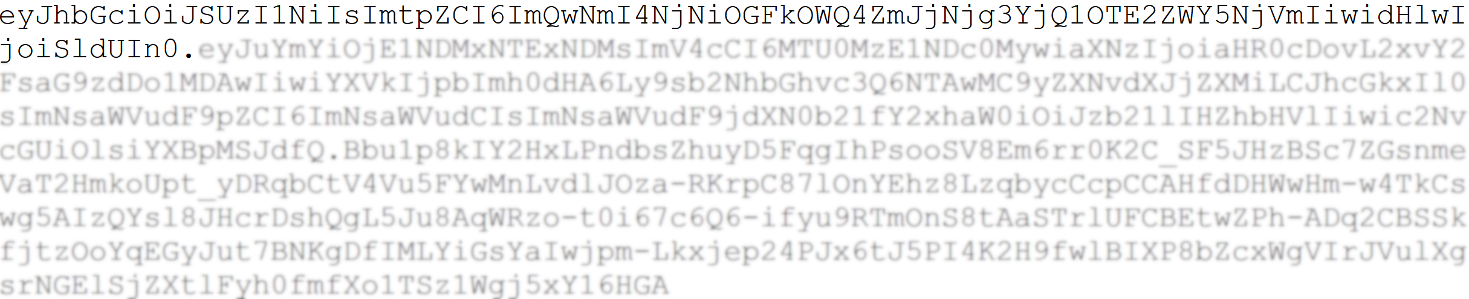
Tokeny
{
"alg": "RS256", (lub "HS256")
"typ": "JWT"
}

Slide 31
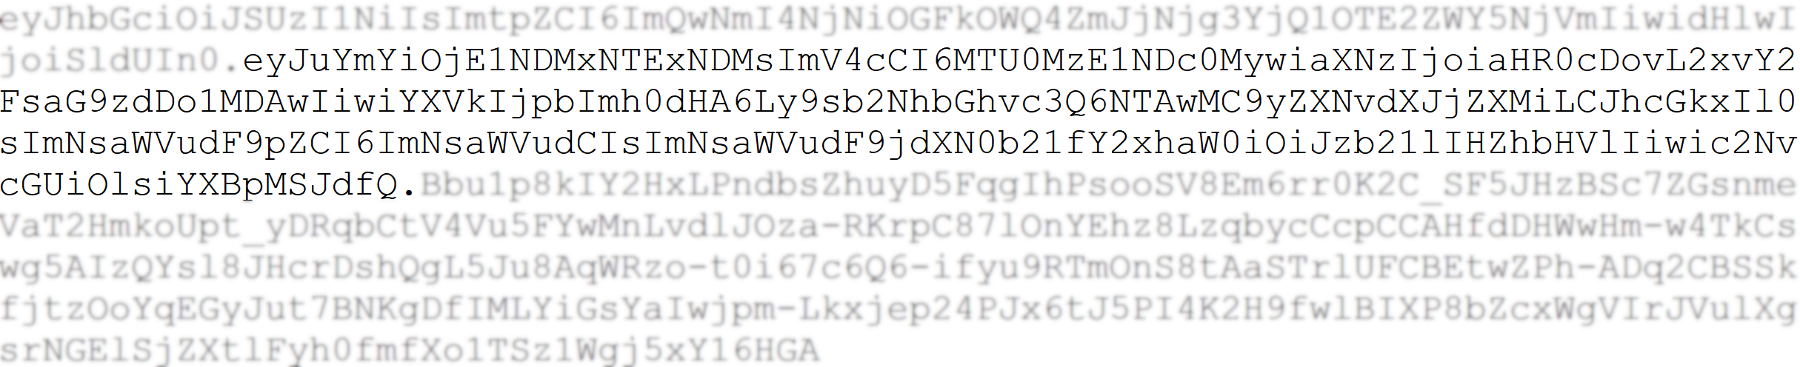
Tokeny
{
"nbf": 1543151143,
"exp": 1543154743,
"iss": "http://localhost:5000",
"aud": [
"api1"
],
"client_custom_claim": "some value",
...
}

Slide 32
Tokeny
{
"nbf": 1543151143,
"exp": 1543154743,
"iss": "http://localhost:5000",
"aud": [
"api1"
],
"client_custom_claim": "some value",
...
}

Slide 33
Tokeny
{
"nbf": 1543151143,
"exp": 1543154743,
"iss": "http://localhost:5000",
"aud": [
"api1"
],
"client_custom_claim": "some value",
...
}

Slide 34
Tokeny
{
"nbf": 1543151143,
"exp": 1543154743,
"iss": "http://localhost:5000",
"aud": [
"api1"
],
"client_custom_claim": "some value",
...
}

Slide 35
Tokeny
{
"nbf": 1543151143,
"exp": 1543154743,
"iss": "http://localhost:5000",
"aud": [
"api1"
],
"client_custom_claim": "some value",
...
}

Slide 36
Tokeny
{
"nbf": 1543151143,
"exp": 1543154743,
"iss": "http://localhost:5000",
"aud": [
"api1"
],
"client_custom_claim": "some value",
...
}

Slide 37
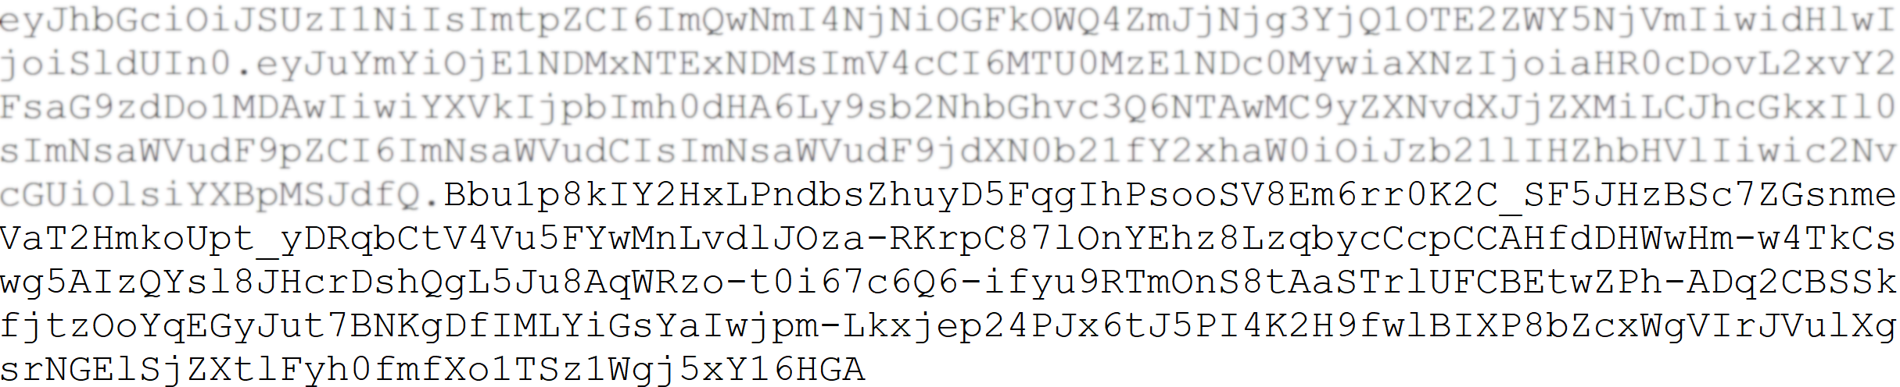
Tokeny
HMACSHA256(
base64UrlEncode(header) + "." + base64UrlEncode(payload),
secret
)

Slide 38
Tokeny
base64UrlEncode(header) + "." + base64UrlEncode(payload) + "." + podpis
https://logrocket.com/blog/content/images/2018/10/Screen-Shot-2018-10-11-at-1.40.06-PM.png

Slide 39
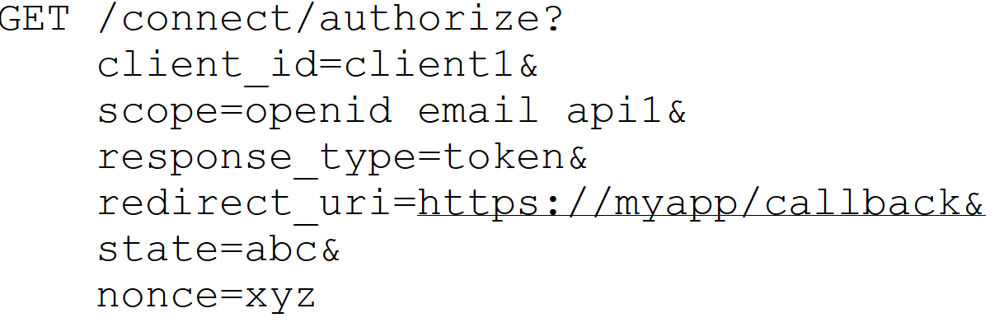
Żądanie

Slide 40
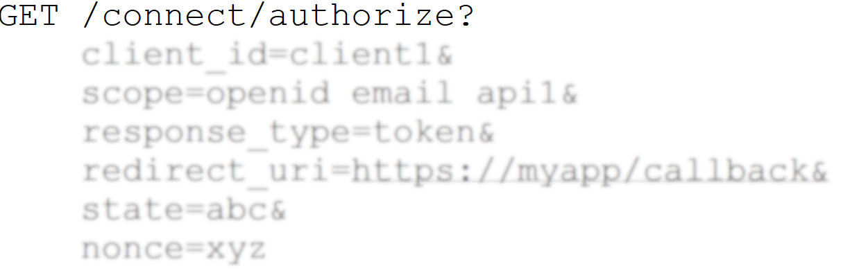
Żądanie

Slide 41
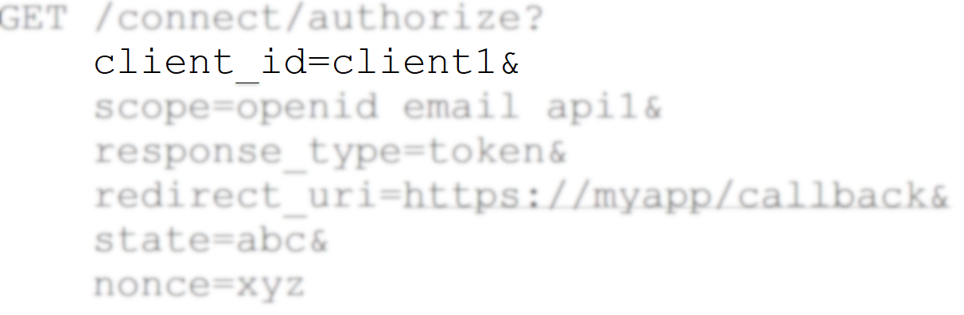
Żądanie

Slide 42
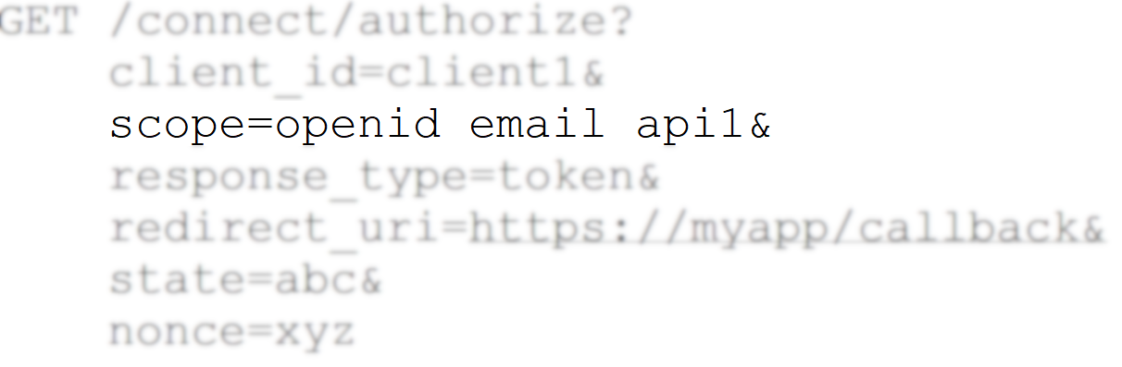
Żądanie

Slide 43
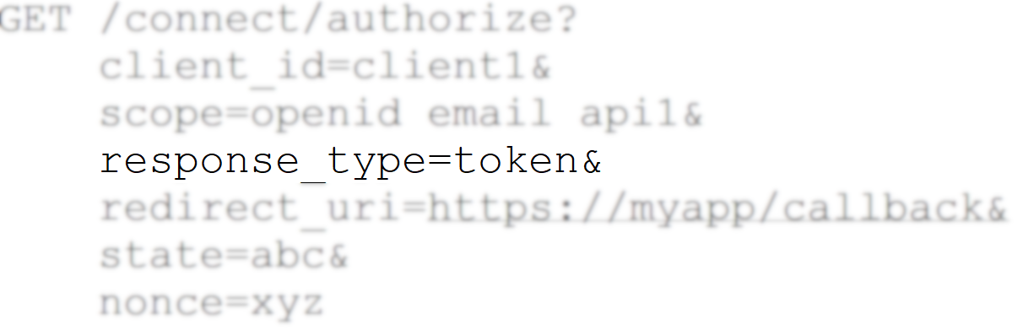
Żądanie

Slide 44
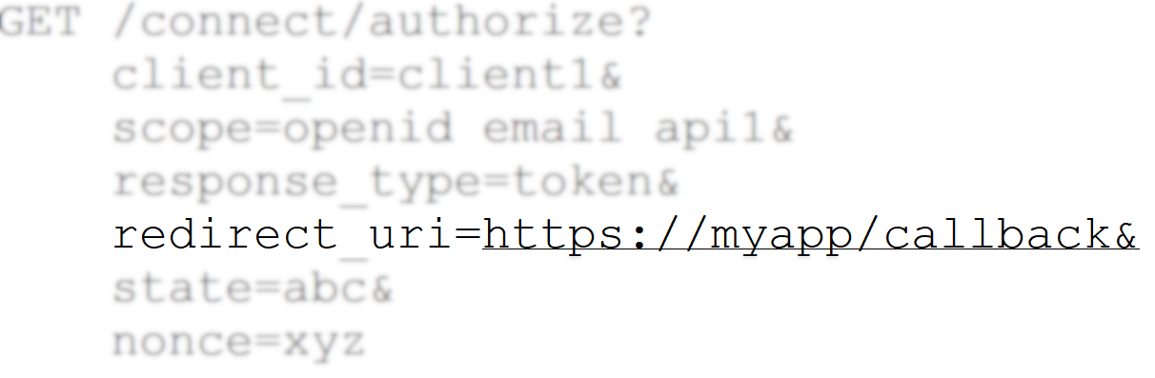
Żądanie

Slide 45
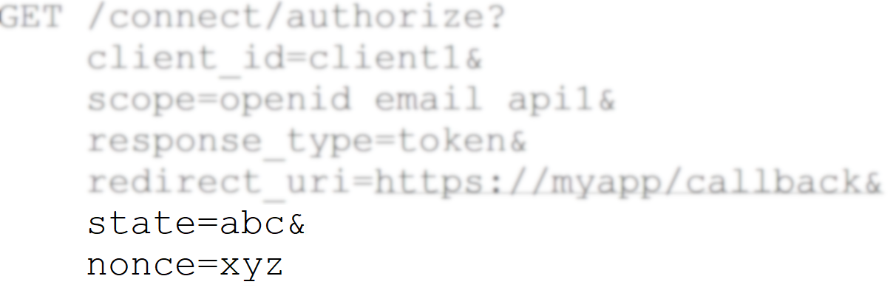
Żądanie

Slide 46

https://identityserver.io/images/IDserver_logotransparent.png

Slide 47
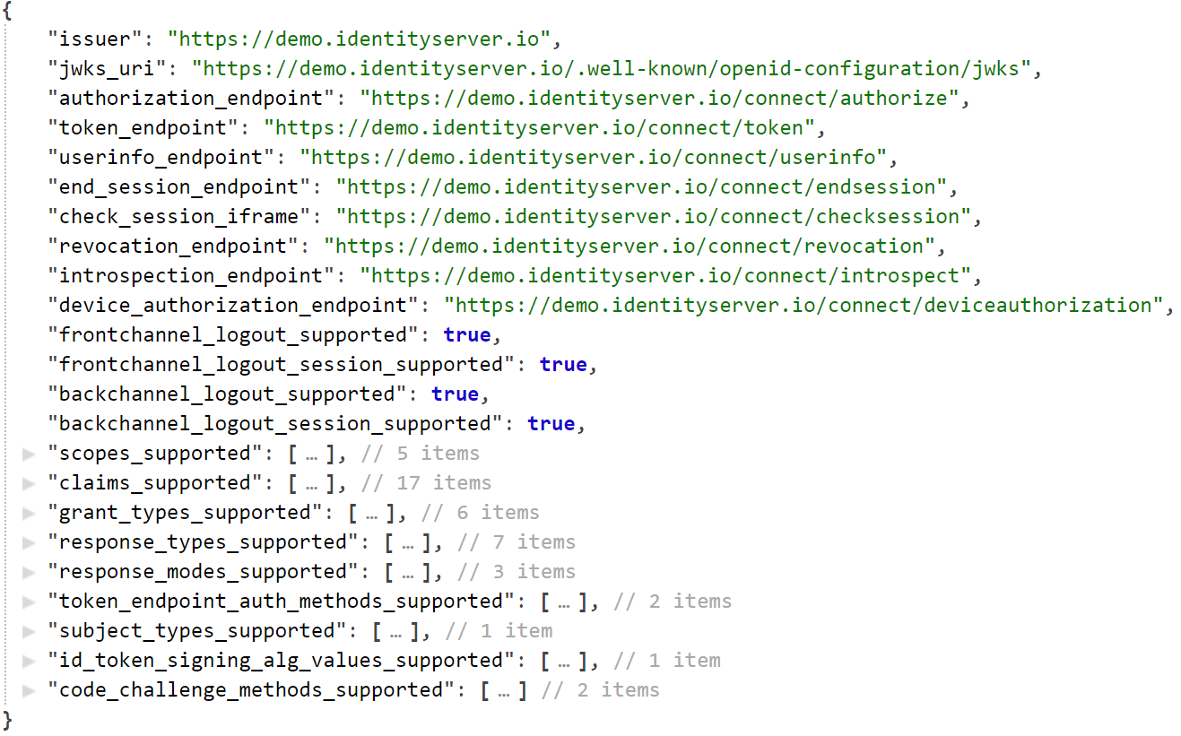
/.well-known/openid-configuration

Slide 48
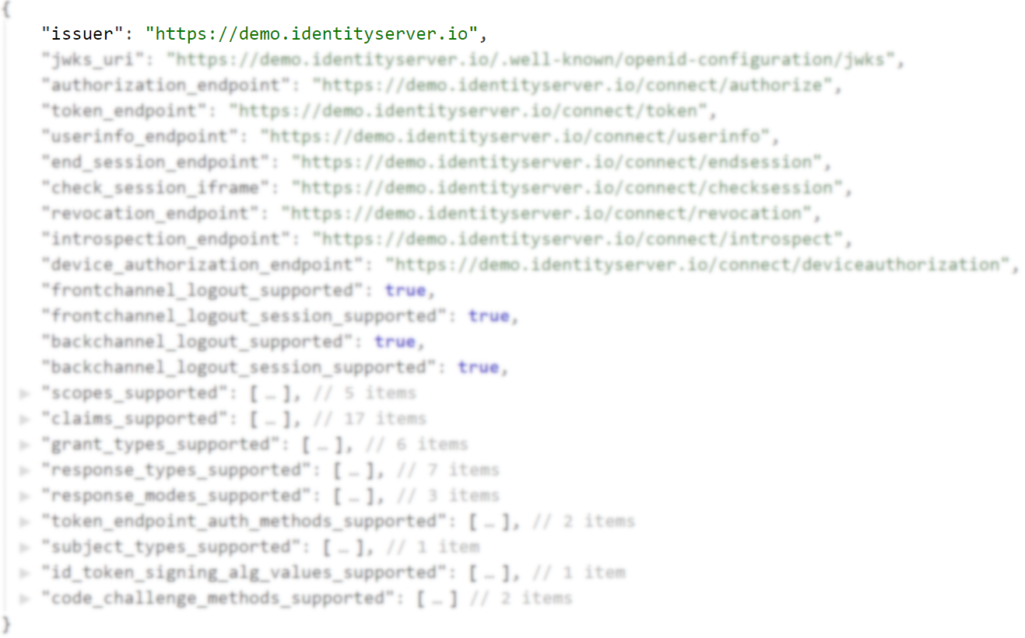
/.well-known/openid-configuration

Slide 49
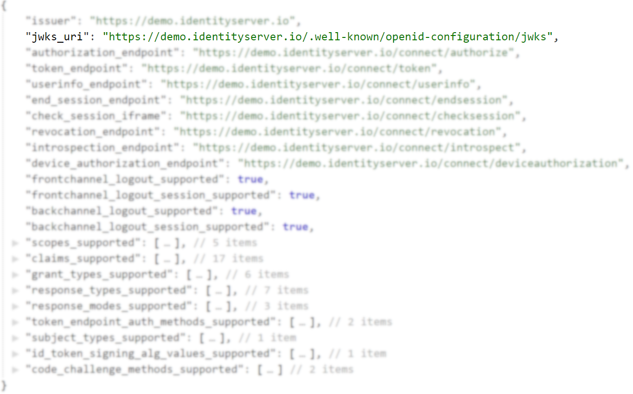
/.well-known/openid-configuration

Slide 50
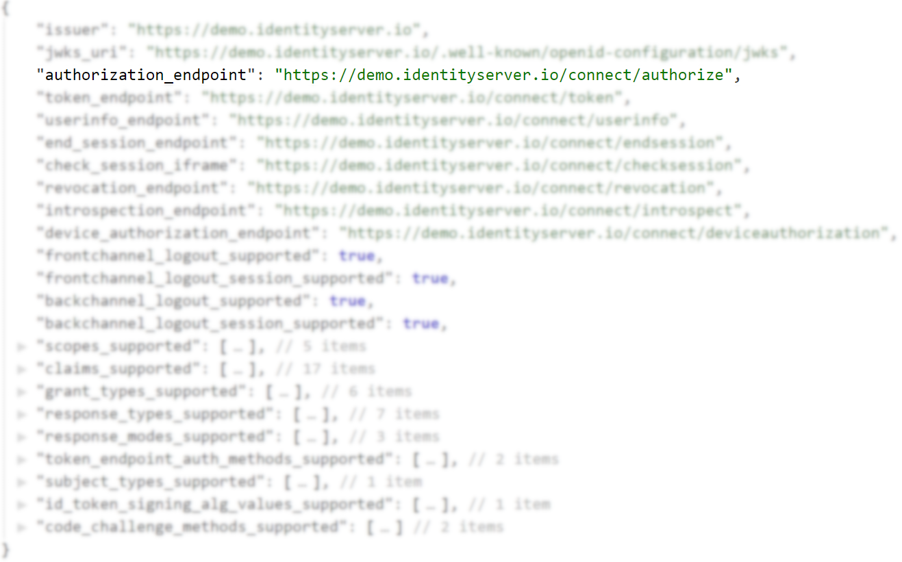
/.well-known/openid-configuration

Slide 51
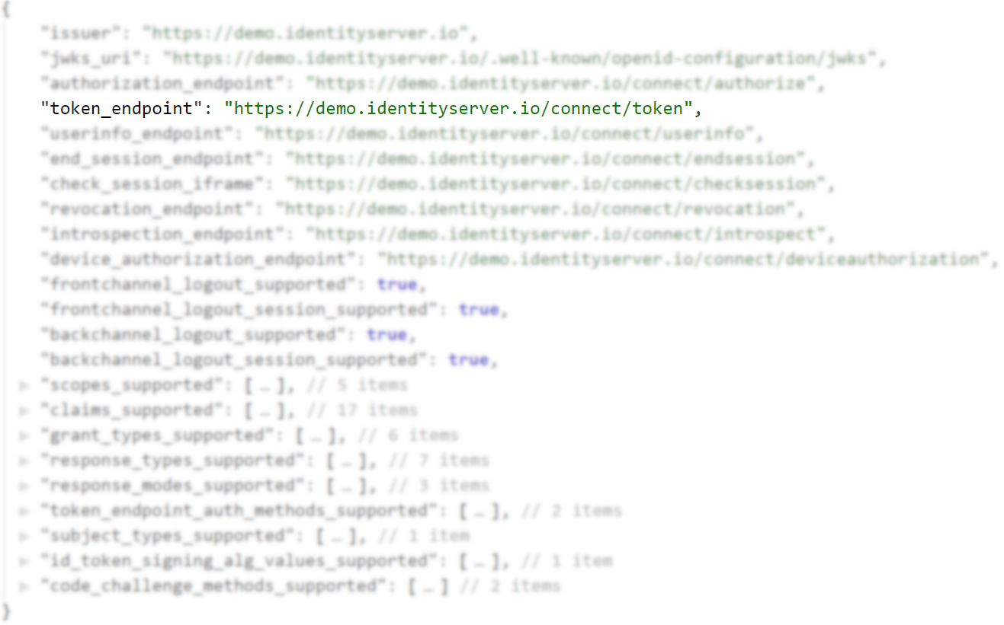
/.well-known/openid-configuration

Slide 52
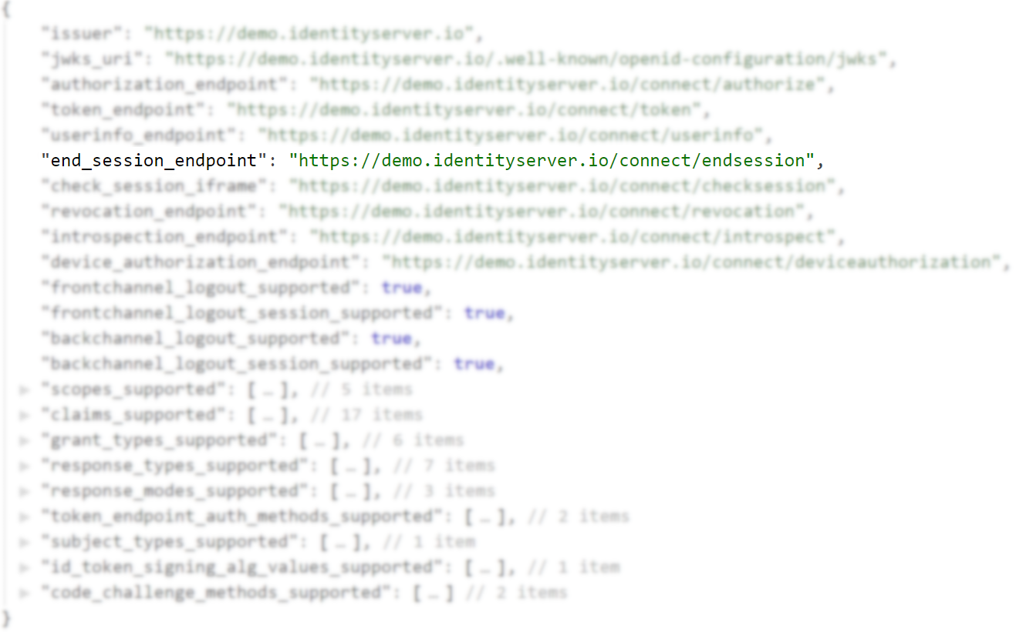
/.well-known/openid-configuration

Slide 53
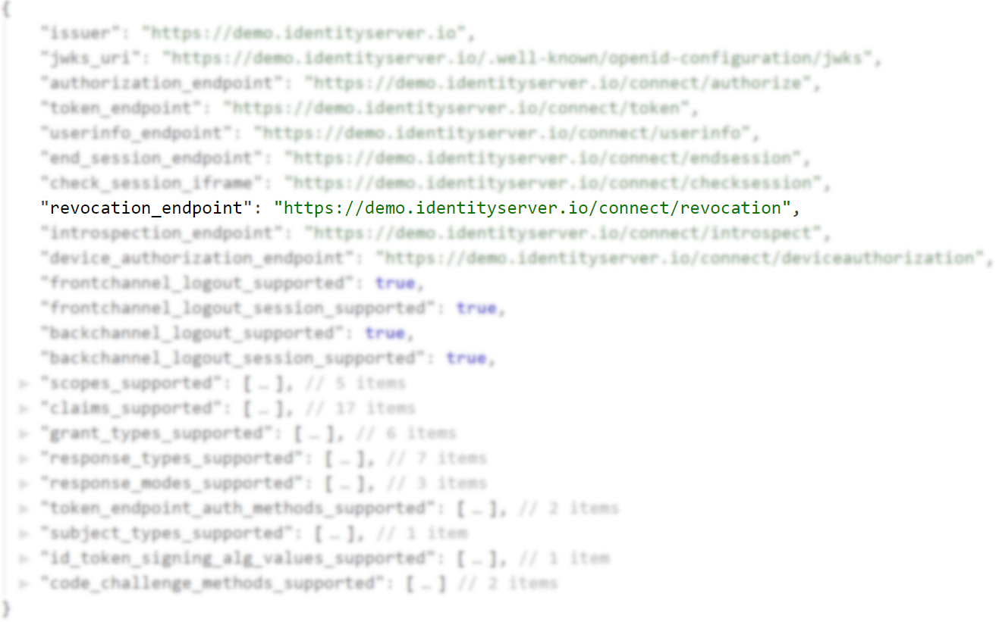
/.well-known/openid-configuration

Slide 54
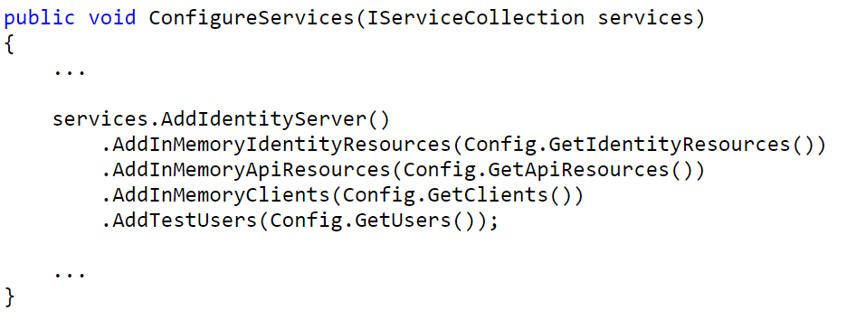
Konfiguracja IdentityServer

Slide 55
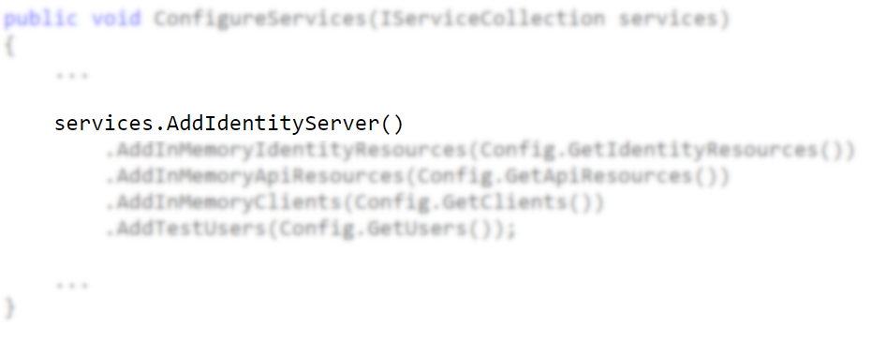
Konfiguracja IdentityServer

Slide 56
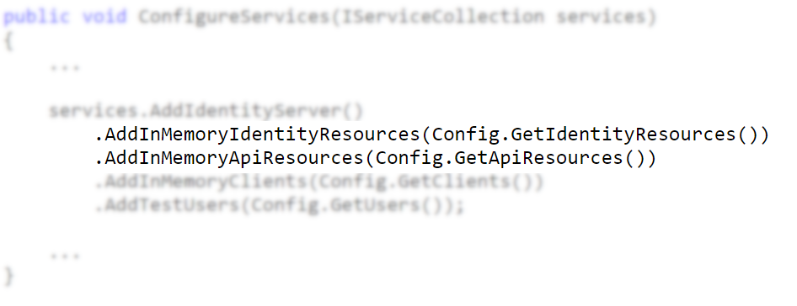
Konfiguracja IdentityServer

Slide 57
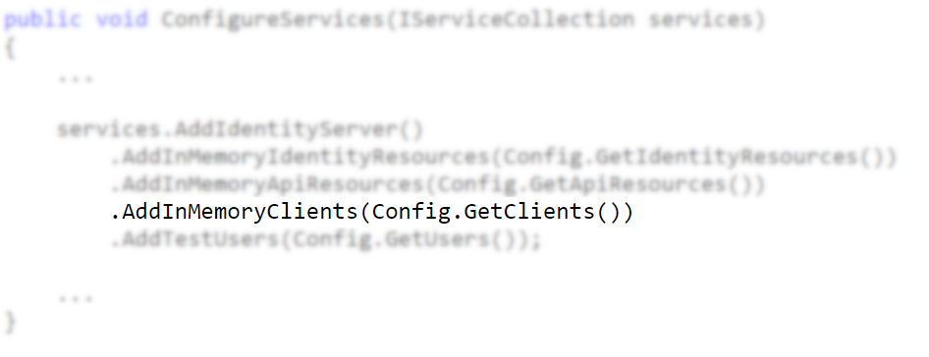
Konfiguracja IdentityServer

Slide 58
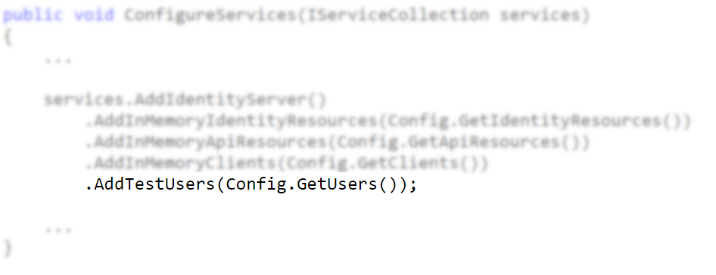
Konfiguracja IdentityServer

Slide 59
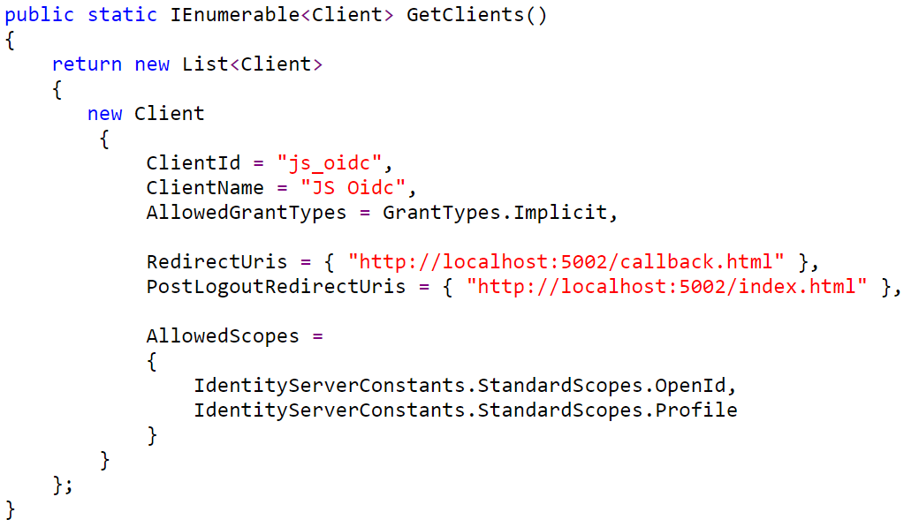
Definiowanie aplikacji klienckich

Slide 60
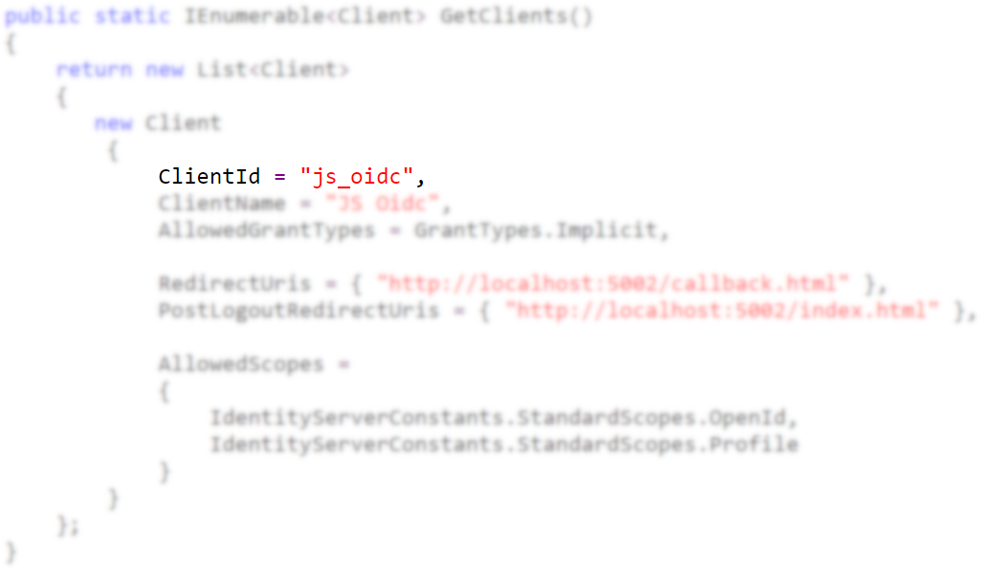
Definiowanie aplikacji klienckich

Slide 61
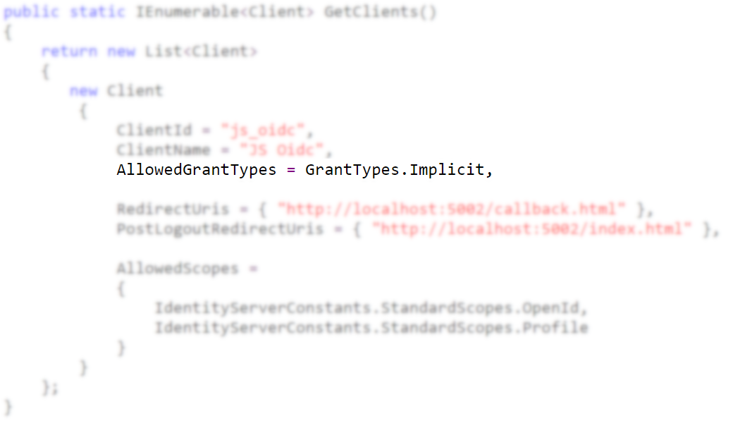
Definiowanie aplikacji klienckich

Slide 62
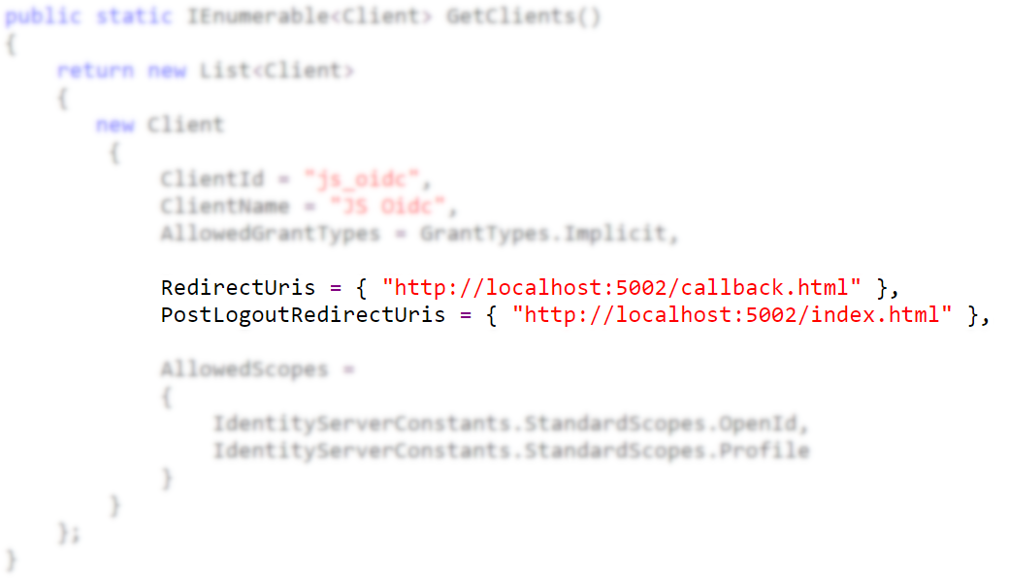
Definiowanie aplikacji klienckich

Slide 63
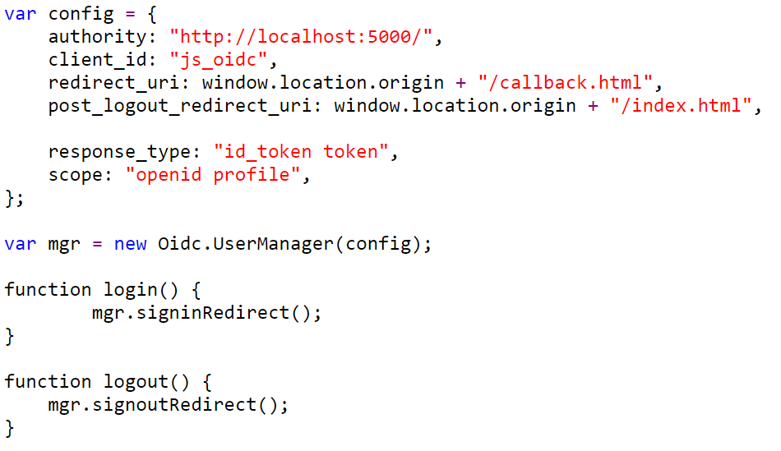
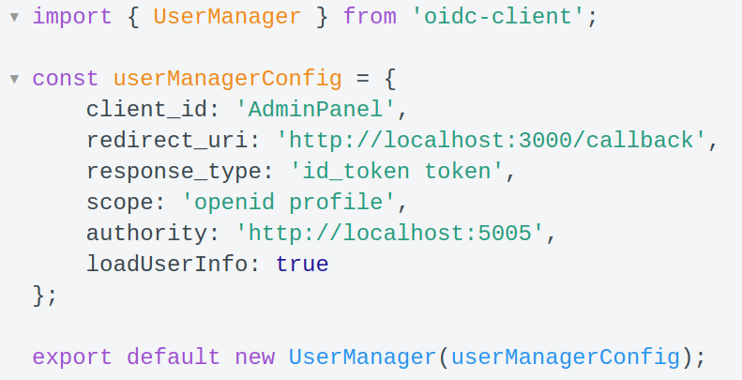
Wykorzystanie Oidc-client

Slide 64
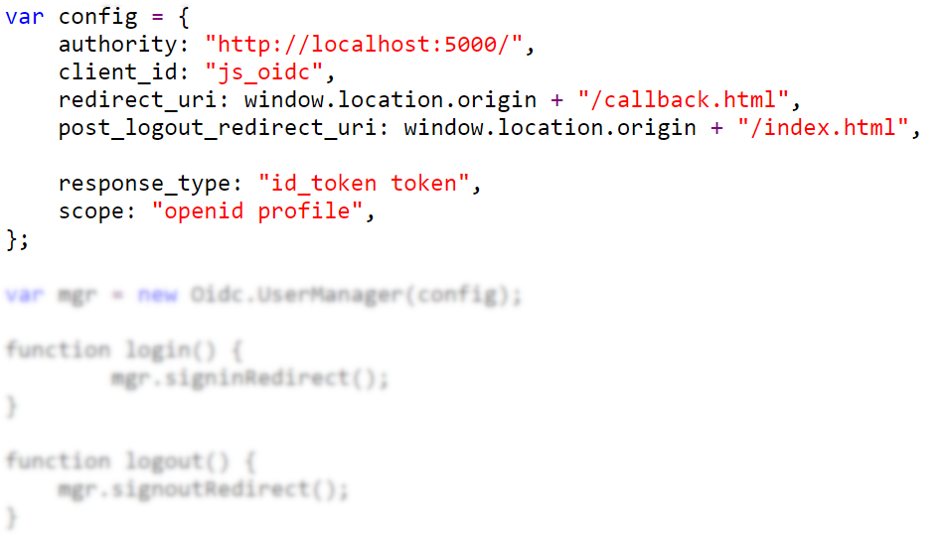
Wykorzystanie Oidc-client

Slide 65
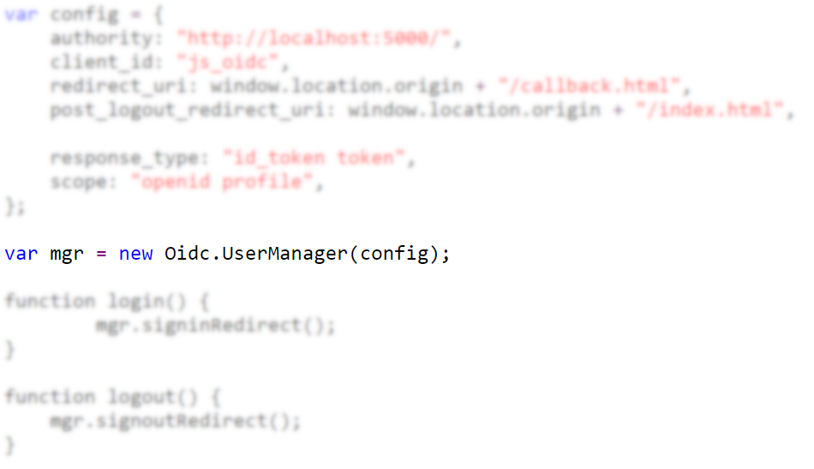
Wykorzystanie Oidc-client

Slide 66
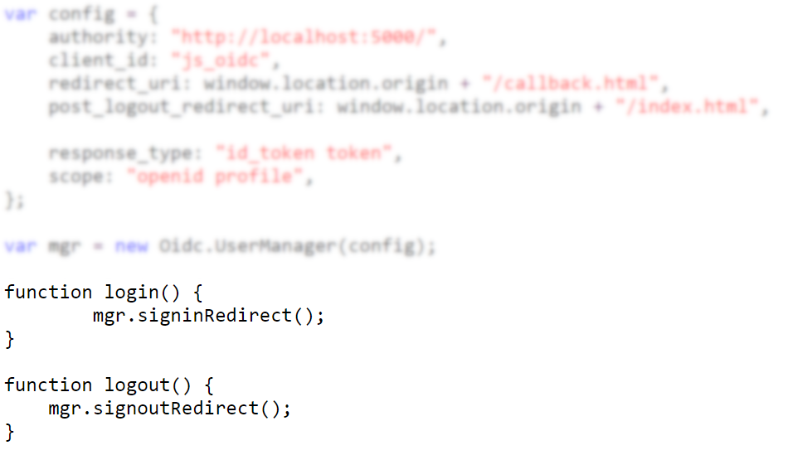
Wykorzystanie Oidc-client

Slide 67
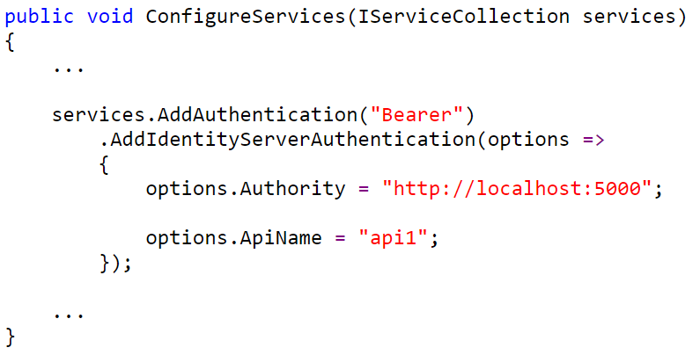
Zabezpieczenie API

Slide 68

https://nerdist.com/wp-content/uploads/2018/10/Confused-Nick-Young.jpg

Slide 69

Uwierzytelnianie != Autoryzacja
Autoryzacja => OAuth2
Uwierzytelnianie => OpenID Connect
Implementacja - IdentityServer4
https://i.kym-cdn.com/entries/icons/original/000/011/743/metal-gear-alert.jpg

Slide 70
Dziękuję
jogieglo@future-processing.com
Prezentacja dostępna pod adresem:
github.com/jogieglo/fdd2018

